Slide 1
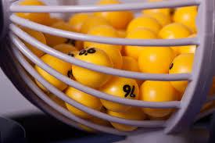
Liceo Particular Avenida Recoleta Fundación María Romo Departamento de Matemática Docente: Alejandra Contreras . “EDUCAR ES LA FORMA MÁS ALTA DE LLEGAR A DIOS”
Introducción a la Probabilidad.
Curso: 1 año Medio.

Slide 2
Objetivo
Definiciones básicas de la probabilidad.
Desarrollar guía de aprendizaje.

Slide 3
¿Qué es la probabilidad?
Indica las posibilidades de que ocurra un suceso cuando se realiza un experimento aleatorio. Se puede expresar como fracción, número decimal (entre 0 y 1) o como un porcentaje.
¿Qué es el espacio muestral $(Ω)$?
Es el conjunto de todos los resultados posibles de un experimento aleatorio.
¿Qué es un suceso o evento (E)?
Es un subconjunto del espacio muestral.
Ejemplo:
Se lanza una moneda y el suceso es que salga cara.
El espacio muestral $\left(Ω\right)=\left\{c,s\right\}$
El suceso o evento $E=\{c\}$

Slide 4
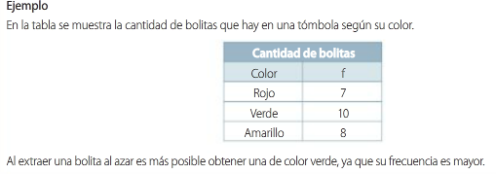
Tipos de experimentos.
Aleatorio: Es aquel cuyo resultado no se puede predecir, o sea, hay más de un resultado posible y no se puede saber con certeza lo que ocurrirá.
También se puede determinar mediante su frecuencia.
Determinístico: Es cuando se tiene certeza de lo que ocurrirá luego de realizar el experimento varias veces bajo las mismas condiciones.

Slide 5
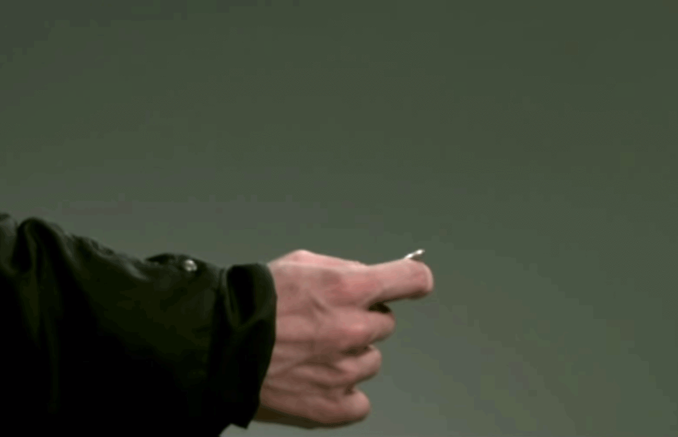
Para entenderlo mejor, veamos unos ejemplos.
Se lanza una moneda al aire ¿cuál es la probabilidad de que salga sello?
En este caso, al lanzar la moneda solo tenemos dos posibilidades:
Sale cara o sale sello, por lo tanto, es $\frac{1}{2}=0,5 ;$ si llevamos esto a porcentaje correspondería a un 50%.
La respuesta a esta pregunta sería: «la probabilidad de que salga sello es 0,5 o un 50%»

Slide 6
Tenemos un dado y lo lanzamos, queremos saber, cual es la probabilidad que salga el número 3.
Como sabemos, el dado solo tiene un número 3, de un total de 6 números.
$$\frac{1}{6}=\frac{Corresponde al número de posibilidades }{Total de resultados}$$
1:6=0,166 y si lo multiplicamos x100= 16,6%
Por lo tanto, la probabilidad de que al lanzar el dado nos salga el número 3 es de un 16,6%.
Ahora tenemos el mismo dado, y lo lanzamos, pero queremos saber cual es la probabilidad de que salga un número impar.
$(Ω)$={ 1,2,3,4,5,6} $E$={1,3,5}
$\frac{3}{6}=\frac{Total números impares}{Total de números.} , 3 :6=0,5;lo multiplicamos por 100=50\%$
«La probabilidad de que salga un número impar es de un 50%»

Slide 7
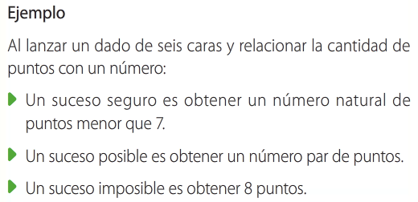
Existen distintos tipos de sucesos:
Seguro
Es aquel que luego de realizar el experimento siempre ocurre.
Posible
Es aquel que luego de realizar el experimento tiene alguna posibilidad de ocurrir.
Imposible
Es aquel que luego de realizar el experimento nunca ocurre.
https://www.youtube.com/watch?v=yfQlqljHT5s

Slide 8
Diagrama de árbol.
Es una representación gráfica que permite representar los resultados posibles de un experimento aleatorio. Cada ramificación $(→)$ del diagrama corresponde a un elemento del espacio muestral y cada camino, a un posible resultado del experimento.
Ejemplo: En el experimento aleatorio «lanzar una moneda 2 veces», se tiene que al representar cara por «C» y sello por «S» lo siguiente.
Del suceso o evento que salgan dos caras, se tiene 1, E=1, por lo tanto, la probabilidad de que al segundo lanzamiento se obtengan dos caras es $\frac{1}{4}=0,25 o 25\%.$

Slide 9
Recordemos.
$Ω$= Omega, letra del abecedario griego.
Números primos: Es un número natural mayor que uno. Estos se dividen por 1 y por sí mismos. $ℕ=2,3,5,7,11…$
Aleatorio: que depende del azar o de la suerte.

